Slide 1
Начнём наш урок с хорошего настроения!!!

Slide 3
Тема урока:
«Образы симфонической музыки. Музыкальные иллюстрации к повести А.С.Пушкина

Slide 4
Цель урока:
Продолжить знакомство с выразительными возможностями симфонической музыки в раскрытии образов литературного сочинения на примере музыкальных иллюстраций «Метель» Г.Свиридова.

Slide 5
План урока:
1.Продолжить знакомство с музыкальными иллюстрациями Г. Свиридова к повести А.С. Пушкина;
2.Слушание фрагментов «Романс», «Пастораль», «Военный марш», «Венчание»
Г. Свиридова;
3.Анализирование музыкальных произведений, определение приемов развития музыки Свиридова;
4.Выявление средств музыкальной выразительности и изобразительности;
5.Что обьединяет А.С.Пушкина и Г.В.Свиридова?

Slide 6
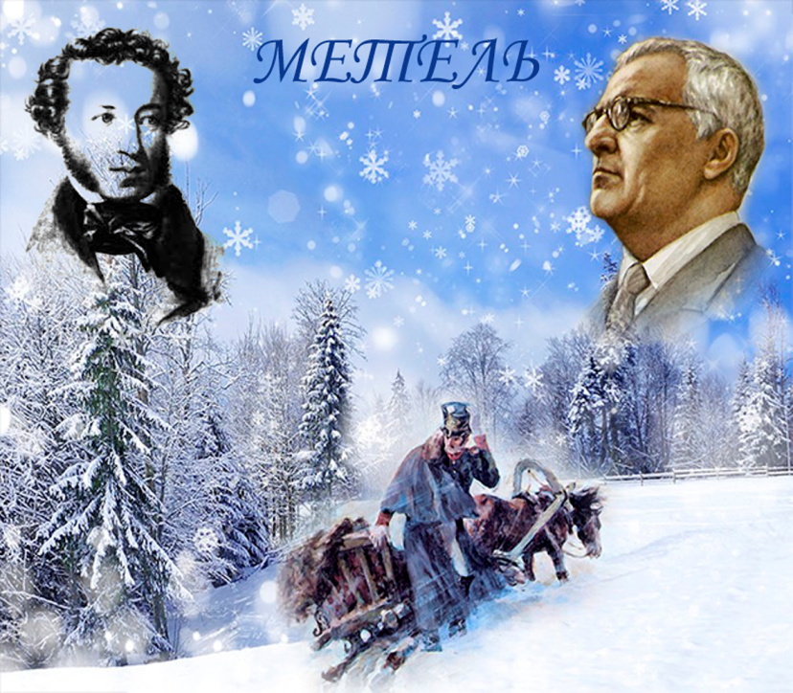
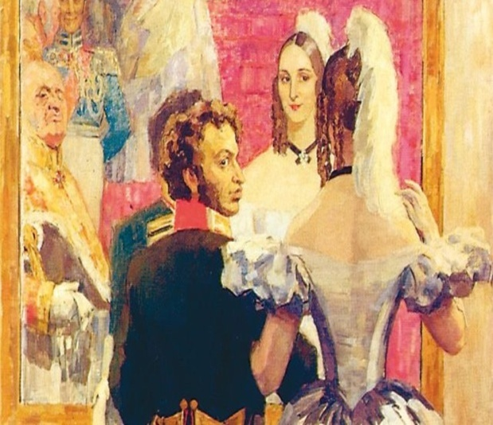
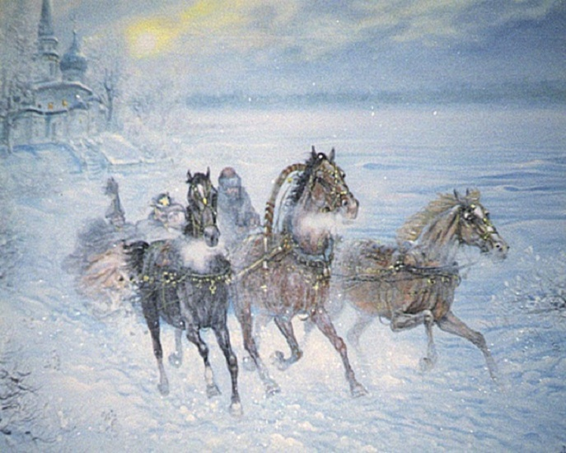
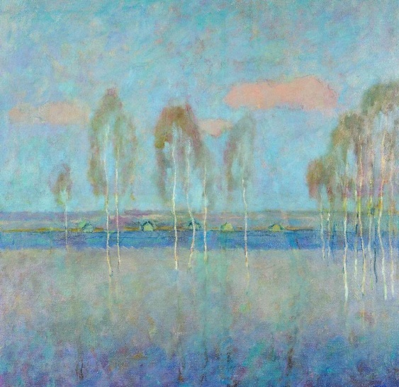
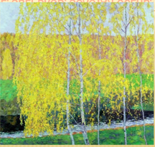
Актуализация знаний:

Slide 7
Слушаем музыку.
Средства музыкальной выразительности:

Slide 8
РОМАНС

Slide 9
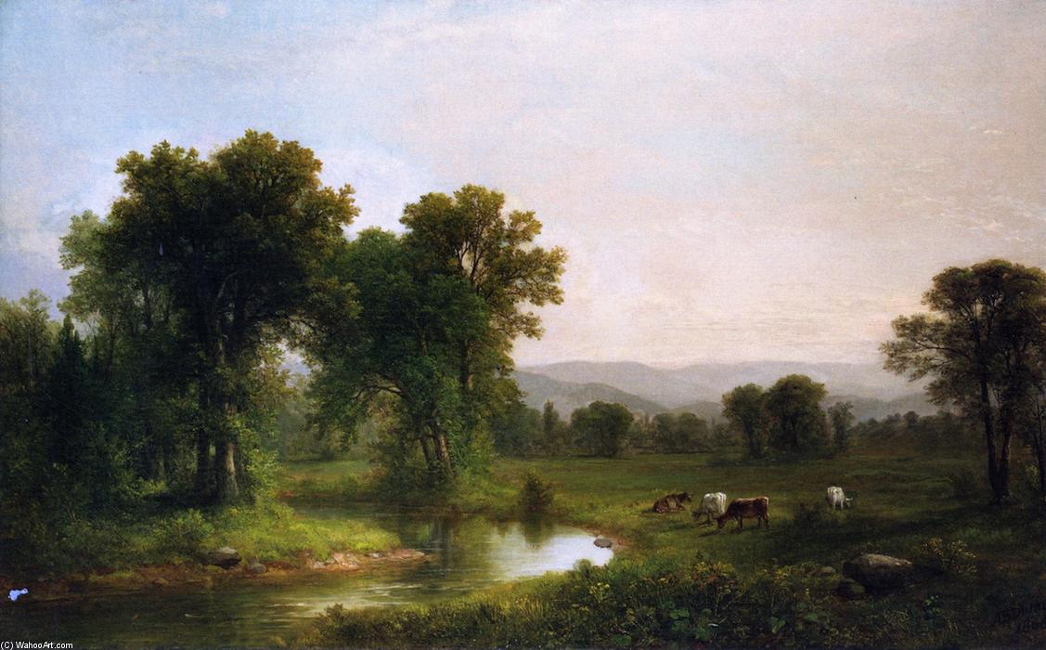
ПАСТОРАЛЬ

Slide 10
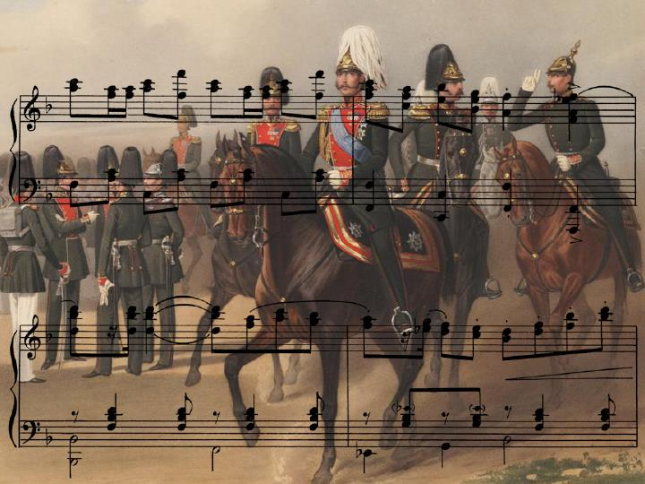
ВОЕННЫЙ МАРШ

Slide 11
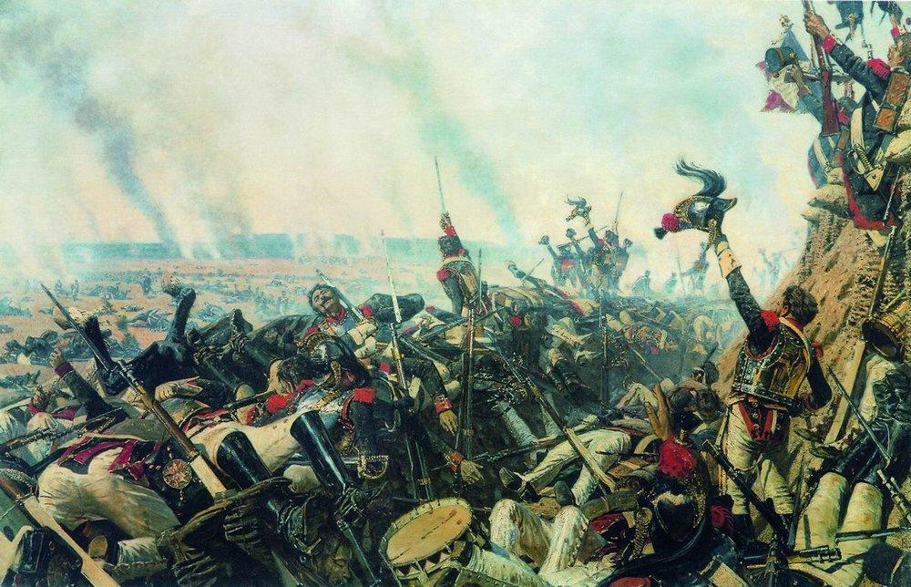

Slide 15
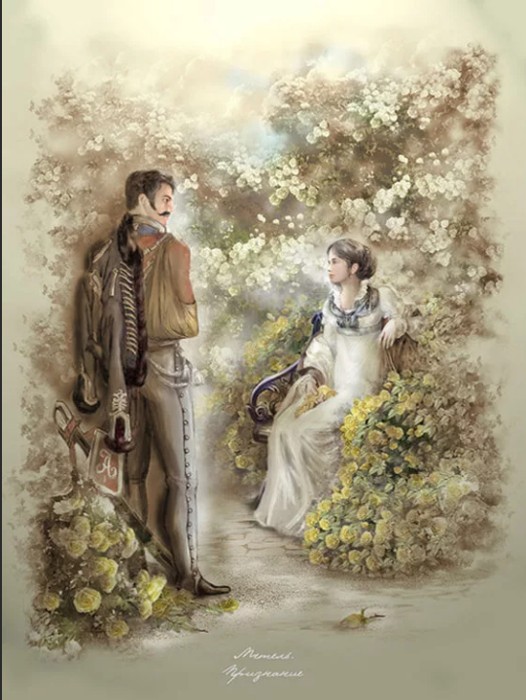
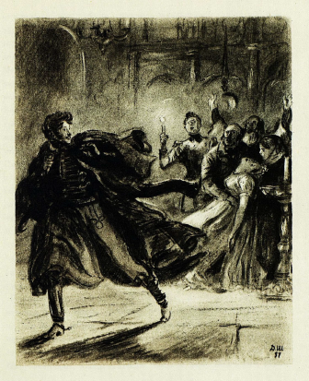
ВЕНЧАНИЕ

Slide 16
Почему повесть «Метель» и музыкальные иллюстрации к ней Г.В. Свиридова живут и волнуют сердца?

Slide 20
Творческая работа в группах
Составление синквейна.
«Угадай мелодию»
3.Рисование на воде «Эбру»

Slide 21
ИТОГ УРОКА:
Так,что же обьединяет А.С.Пушкина и Г.В.Свиридова?

Slide 22
РЕФЛЕКСИЯ:
1.Сегодня на уроке я узнал…
2.Мне было интересно…
3.Мне было трудно…
4.Мне понравилось…
5.Мне было легко…
6.У меня получилось…

Slide 23
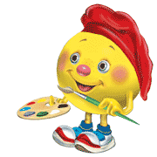
САМООЦЕНКА УЧАЩИХСЯ НА УРОКЕ:

